Slide 1
OpenDesk Atención al Cliente
Seguimiento de solicitudes con MongoDB y Redis
Grupo 3
Tópicos Avanzados de Bases de Datos
Release candidate v0.9.0
01
Notes:
Presentación de la versión candidata v0.9.0 del Grupo 3. Explicar la necesidad de seguimiento de consultas y reclamos en una empresa. El video no se realiza por solicitud del equipo.

Slide 2
Problema y usuarios
Las solicitudes dispersas dificultan el historial y los plazos de atención.
Cliente: registra solicitudes, responde y valora la solución.
Agente y supervisor: trabajan sus casos asignados.
Administrador: organiza equipos, asignaciones, SLA y reportes.
02
Notes:
Clientes registran casos. Los agentes atienden solo lo asignado. Un supervisor conserva el rol agente y recibe derivaciones. El administrador organiza la operación. Fuente: README y src/security.php.

Slide 3
Responsabilidad de cada componente
Componente | Responsabilidad
PHP | API, autenticación, permisos y reglas
MongoDB | Tickets, usuarios, historial y valoraciones
Redis | Cola, orden, metadata y límites temporales
IndexedDB | Solicitudes nuevas pendientes del navegador
03
Notes:
MongoDB es la fuente de datos. Redis es caché temporal. La sesión usa la configuración PHP del servidor. IndexedDB conserva solicitudes nuevas pendientes. Local y Atlas son perfiles alternativos, sin sincronización automática. Fuente: docs/arquitectura/README.md y docs/modelo-datos.md.

Slide 4
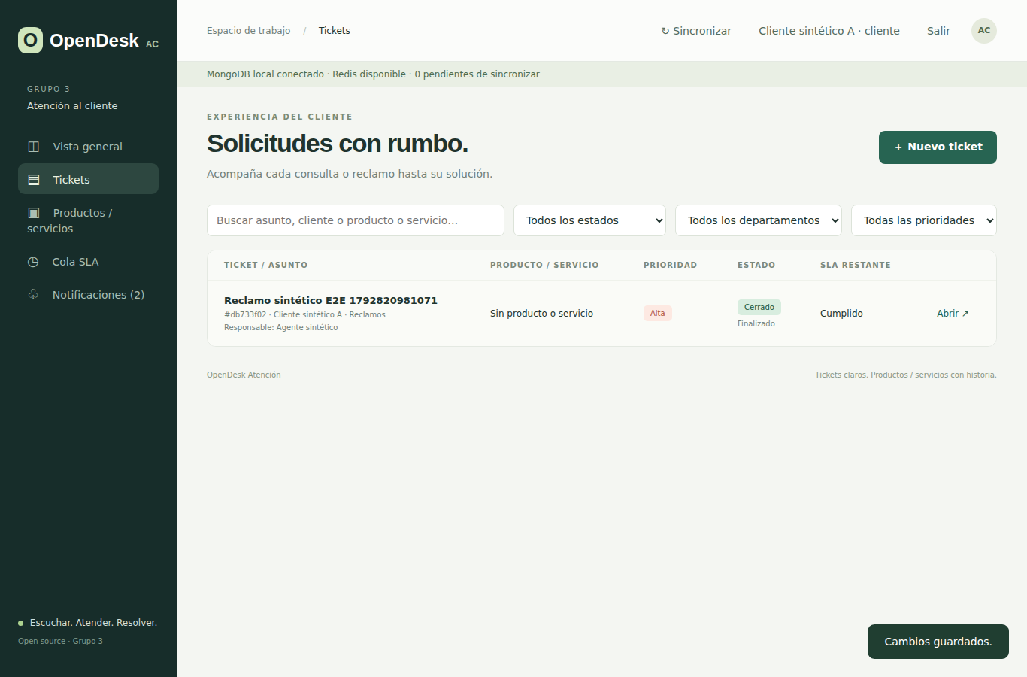
Estados y seguimiento
Pendiente de atención
En proceso
Solución propuesta
Cerrado
Responsable y turno se muestran por separado
04
Notes:
La captura corresponde a datos sintéticos de las pruebas Chromium, no a una cuenta real del servidor. Los estados nuevos se muestran separados de responsable y turno. Fuente: tests/browser/flow.spec.cjs y docs/mejoras-tickets-equipos.md.

Slide 5
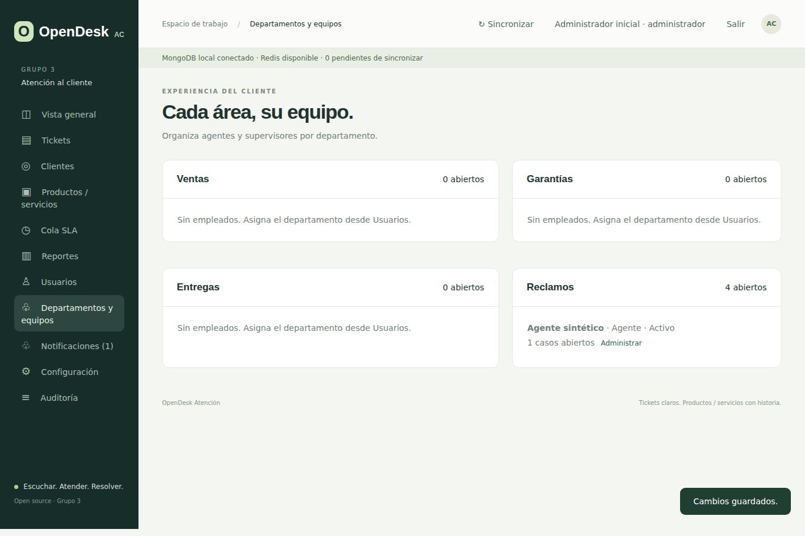
Departamentos y equipos
Ventas
Garantías
Entregas
Reclamos
Asignación manual o propuesta por menor carga
05
Notes:
Ventas, Garantías, Entregas y Reclamos agrupan sus agentes. El sistema propone al agente activo del área con menos casos abiertos y el administrador confirma. La captura es un entorno aislado. Fuente: src/security.php assignmentCandidates y docs/mejoras-tickets-equipos.md.

Slide 6
Acceso exclusivo y notas internas
El agente consulta únicamente sus tickets asignados.
La reasignación retira el acceso anterior, incluso con caché antigua.
El cliente ve sus solicitudes y mensajes públicos.
Notas internas, cambios y responsables quedan trazados.
06
Notes:
La autorización se comprueba en el servidor, incluyendo lectura desde Redis. Reasignar retira acceso del agente anterior. El historial público excluye notas internas y destinatarios. Fuente: src/security.php ticketFilter, ticketPublic y src/routes.php.

Slide 7
SLA avisos y satisfacción
Alta: 4 horas Media: 24 horas Baja: 72 horas continuas.
El escalamiento sigue reglas configurables y evita avisos duplicados.
El agente propone una solución pública y el cliente confirma.
La valoración y el comentario quedan guardados en MongoDB.
07
Notes:
La regla inicial avisa sesenta minutos antes de vencer, deriva al supervisor activo del área y avisa al administrador si no hay supervisor. Los avisos son internos, sin SMTP. El cliente confirma y valora de uno a cinco. Fuente: docs/mejoras-tickets-equipos.md.

Slide 8
Mediciones en Webmin
Operación | Mediana en milisegundos
Cola en MongoDB | 0.9406
Cola en Redis | 0.3678
Agregación MongoDB | 0.8281
100 documentos sintéticos y tres ejecuciones por operación.
Muestra pequeña en un servidor compartido, sin carga concurrente.
08
Notes:
Fuente: docs/mediciones/webmin-2026-10-23.md y JSON original. Fecha 23/10/2026, PHP 8.3.6, cien documentos sintéticos, caché caliente y tres ejecuciones por operación. No se mide HTTP completo ni carga concurrente. No extrapolar a Atlas.

Slide 9
Instalación desde cero
Git y Docker Compose son los requisitos de la ruta recomendada.
La plantilla privada configura PHP, MongoDB y Redis del entorno local.
Los datos sintéticos se cargan con PHP y mongosh sin duplicarlos.
El volumen conserva la base al detener y volver a iniciar.
09
Notes:
El README es la guía completa para cualquier persona. Docker Desktop debe estar iniciado en Windows o macOS. El primer administrador se crea con un hash elegido de forma privada y cambia su contraseña al entrar. Fuente: README y compose.yaml.

Slide 10
Pruebas y manejo de fallos
229 comprobaciones locales de negocio, seguridad e integración.
Pruebas con MongoDB y Redis reales y flujo completo en Chromium.
Si Redis falla, la cola consulta MongoDB.
La instalación limpia comprueba primer acceso y persistencia.
10
Notes:
Las 179 comprobaciones de negocio y 50 de integración se ejecutan localmente. GitHub Actions agrega motores reales y Chromium. La instalación limpia usa una base efímera del runner, sin conexiones de Webmin. Fuente: tests/roles.php, tests/integration-tools.php, tests/services-real.php y workflows.

Slide 11
Continuidad del proyecto
Próximo mes
Instalación externa, accesibilidad y respaldo probado
Próximos seis meses
Correo, adjuntos, reportes por área y pruebas de carga
Posible graduación
Comparar políticas de asignación y su efecto en tiempos y satisfacción
11
Notes:
Propuestas del roadmap, no funcionalidades ya implementadas. En un mes: instalación externa y acceso. Seis meses: correo, adjuntos y carga. Potencial de graduación: evaluar políticas con metodología y datos autorizados. Fuente: docs/roadmap.md.

Slide 12
Versión candidata y pendientes
v0.9.0 reúne código, instalación, documentación y material de exposición.
portal.yml presenta el proyecto sin publicar autores no autorizados.
Pendiente académico: prueba de instalación por otra persona.
El video permanece sin realizar. La entrega final será v1.0.0.
12
Notes:
No afirmar cierre total de S4. El video no se realiza por solicitud del usuario. La validación externa debe hacerla alguien que no haya configurado antes el sistema siguiendo únicamente el README. El docente exige v1.0.0 para la entrega final. Fuente: enunciado y docs/seguimientos/S4.md.

